Slide 1


API 调试工具技术分享
节省研发团队的每一分钟

Slide 2




常用解决方案
API 设计者
后端开发
Swagger
Postman
API 文档设计
API 开发调试
Mock.js
JMeter
API 数据Mock
API 自动化测试
API 压力测试
前端开发
测试人员
Notes:
在整个开发团队的协同中，我们可以看到，所有的工作都是围绕着 API 进行的。【切】据行业报告显示，开发团队有大约50%的工作时间都是围绕着 API 开展的。但是，我们也能看到，在现有的工作流程里，API 的协同工作被分散在多个不同的工具里面，造成了非常多的低效和浪费。【切】
这就是 Apifox 想要解决的开发团队的痛点问题，也是 Apifox 的宗旨：

Slide 3

接口调试

Slide 4
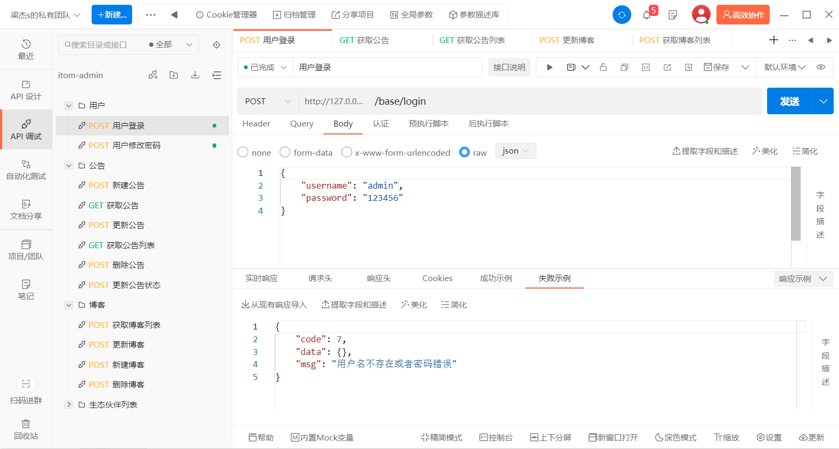
接口调试
环境变量、全局变量、前置/后置脚本、Cookie/Session 全局共享等…

Slide 5
接口文档设计

Slide 6
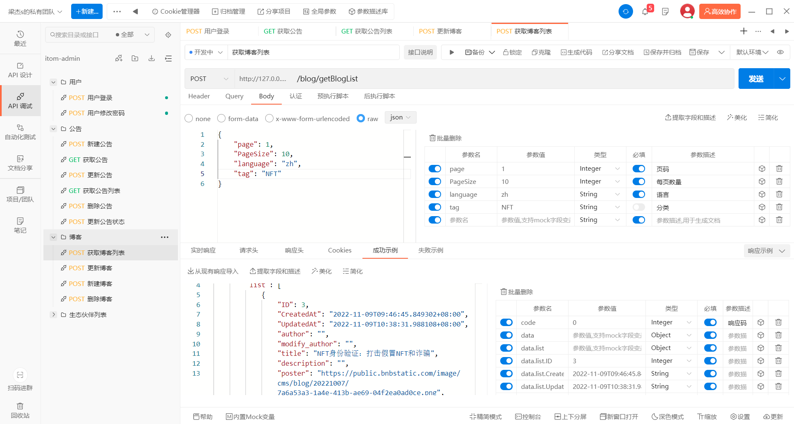
接口文档设计
提取字段和描述
填写参数描述
生成文档

Slide 7
Mock 数据

Slide 8
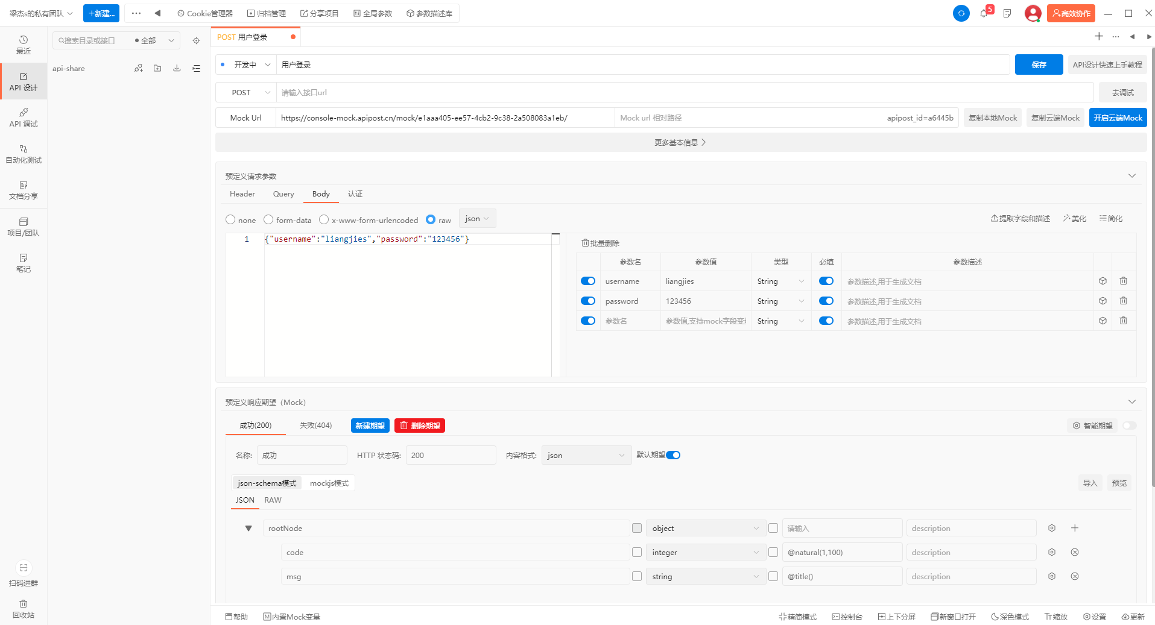
自定义 Mock

Slide 9
自动化测试

Slide 10
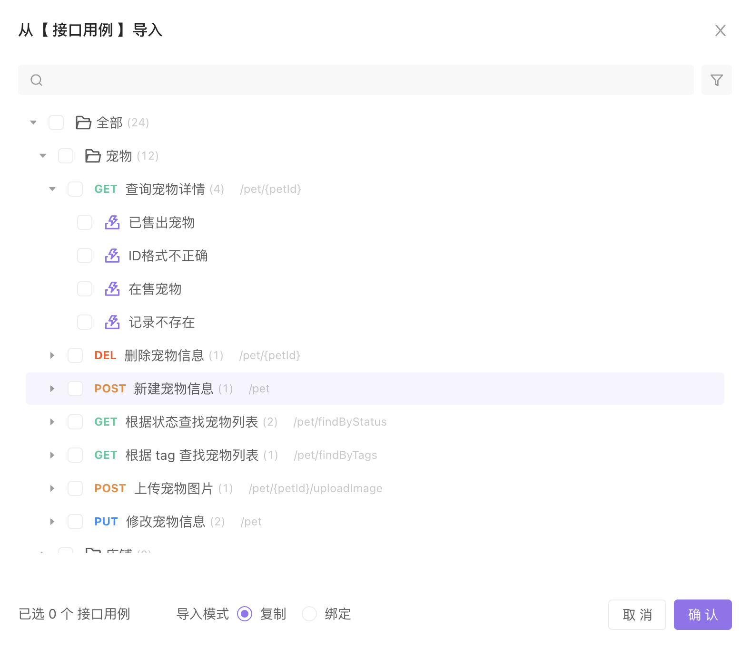
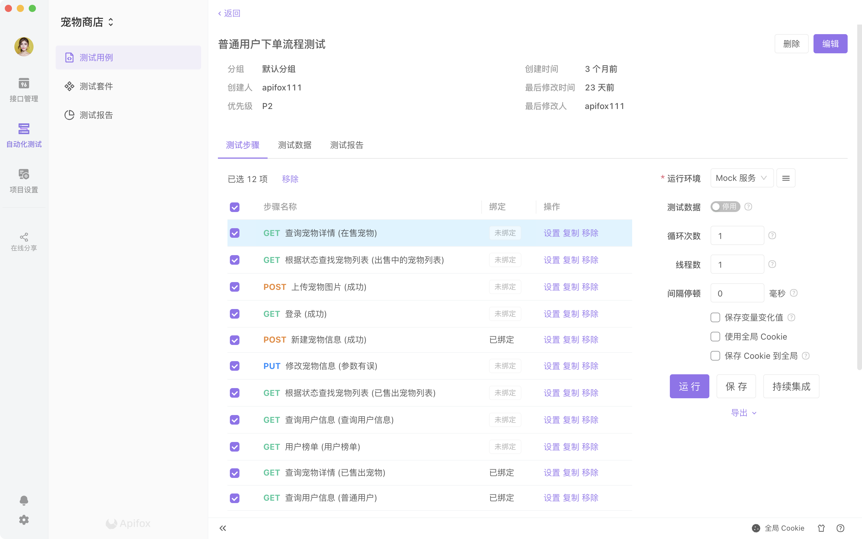
自动化测试

Slide 11
最佳实践
前端（或后端）：定好接口文档初稿。
前后端：一起评审、完善接口文档，定好接口用例。
前端：使用系统根据接口文档自动生成的 Mock 数据进入开发，无需手写 mock 规则。
后端：使用接口用例 调试开发中接口，只要所有接口用例调试通过，接口就开发完成了。如开发过中接口有变化，调试的时候就自动更新了文档，零成本的保障了接口维护的及时性。
后端：每次调试完一个功能就保存为一个接口用例。
测试人员：直接使用接口用例测试接口。
所有接口开发完成后，测试人员（也可以是后端）使用集合测试功能进行多接口集成测试，完整测试整个接口调用流程。
前后端 都开发完，前端从Mock 数据切换到正式数据，联调通常都会非常顺利，因为前后端双方都完全遵守了接口定义的规范。

Slide 12
Thanks.
节省研发团队的每一分钟

